Slide 1

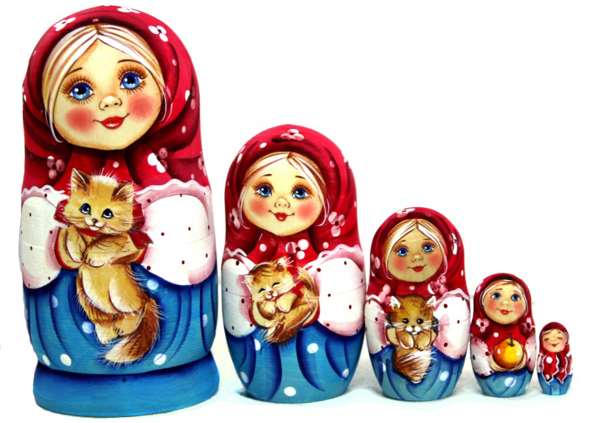
Муниципальное автономное дошкольное образовательное учреждение
детский сад № 29 «Полянка» г. Павлово
Как приобщить ребенка к русской народной культуре
Подготовила: воспитатель
Белова Т.А.
Павлово 2024г

Slide 2
Страна, забывшая свою культуру, историю, традиции и национальных героев - обречена на вымирание
Л. Н. Толстой
Мы родились и живем во время больших перемен, когда над человечеством нависла угроза духовного оскудения личности, опасность утраты нравственных ориентиров: рушатся традиции, забываются обычаи, рвутся нити, связывающие старшее и младшее поколения. Сейчас очень актуальна проблема воспитания детей на основе русской национальной культуры, на собрании национальных достижений.

Slide 3
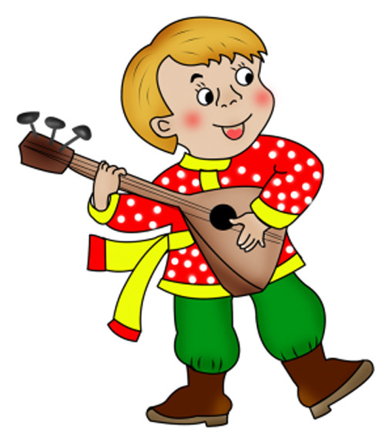
Народная культура - кладезь мудрости и опыта, предмет нашей национальной гордости. Именно поэтому, в дошкольном детстве необходимо научить ребенка чувствовать и любить родную землю, родную природу, свой народ, ценить духовное богатство, ум, талант и мудрость народную. Воспитать чувство национального патриотизма, гордости за свою страну.

Slide 4
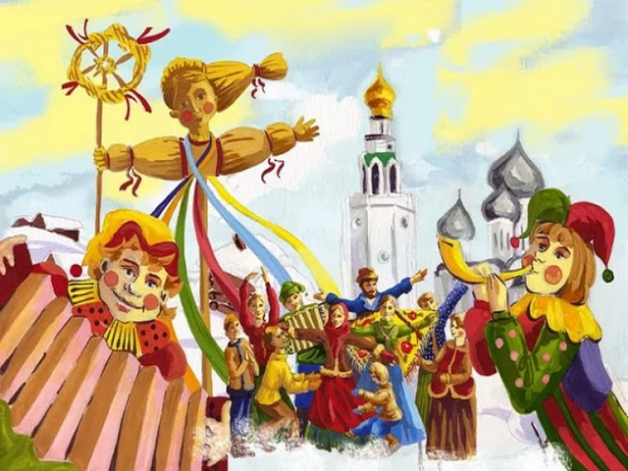
Для того чтобы приобщить ребенка к народной культуре необходимо:
знакомить детей с календарно-обрядовыми праздниками, связанными с проводами зимы, прилетом птиц и таянием снега, расцветом земли, началом лета, с посевом и уборкой хлеба.

Slide 5
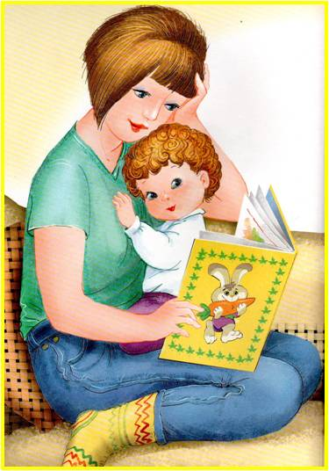
Вводить ребенка в мир народной культуры через знакомство с устным народным творчеством: сказки, потешки, песенки, заклички.

Slide 6
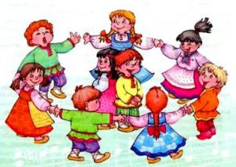
Вызывать любовь и интерес к народным играм. Например «Передай подковку», «Плетень», «Напои лошадку» и др.

Slide 7
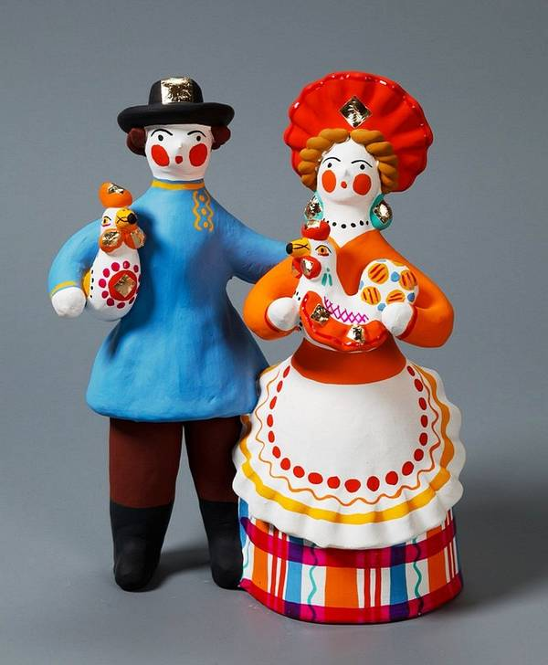
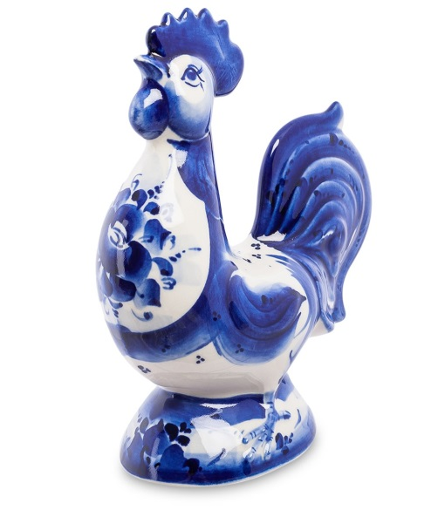
Воспитывать любовь к народному декоративно-прикладному искусству: посещать выставки, музеи, использовать народные мотивы в собственном творчестве.

Slide 8
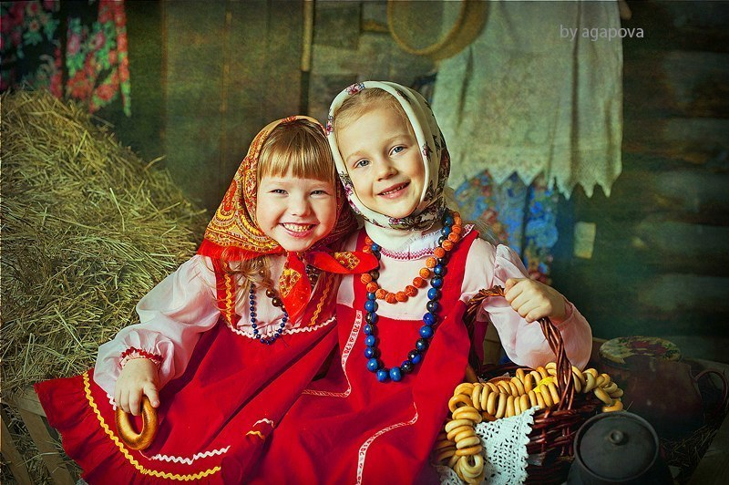
Использовать народные мотивы в одежде и прическе ребенка. Воспитывать чувство гордости за свою народную принадлежность.

Slide 9
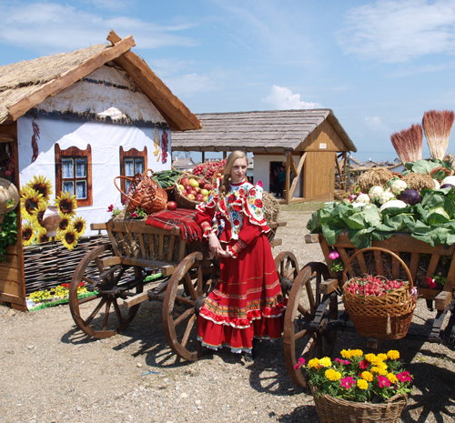
В путешествиях уделять внимание посещению культурных народных центров, музеев и др.

Slide 10
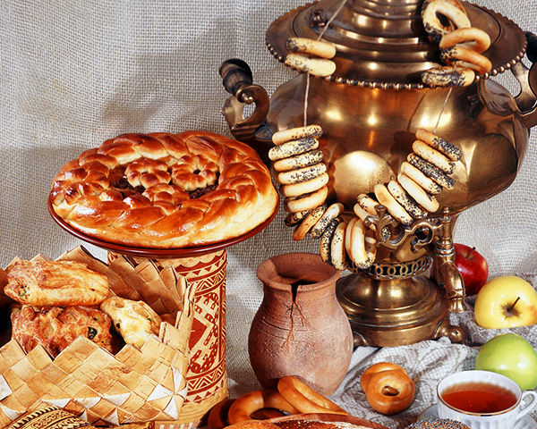
Приучать ребёнка к традиционной русской кухне, национальным блюдам и угощениям

